Slide 1



Муниципальное автономное
физкультурно-спортивное учреждение
«Спортивная школа
олимпийского резерва № 7»

Slide 2

ЛИН-ПРОЕКТ
«СИСТЕМА 5С - БЕРЕЖЛИВОЕ ПРОИЗВОДСТВО»

Slide 3
Система бережливого производства, позволяет серьезно повысить эффективность работы и многократно сократить потери. В ходе реализации проекта «бережливое производство» необходимо определить ценность для устранения и снижения потерь работы.
Невозможно поспорить с тем, что на сегодняшний день в мире одним из наиболее актуальных и ценных ресурсов является время

Slide 4
Для достижения рационального использования временного ресурса необходимо устранить ряд потерь:
Потери от исправления и переделки (выполнение работы правильно с первого раза);
Потери от ожидания ( ожидание чего-либо людей, продукции или информации);
Потери от ненужных движений и перемещений (любое передвижение сотрудников, которое можно избежать)

Slide 5

Система 5С – это одна из наиболее эффективных технологий бережливого производства, нацеленная на оптимизацию всех производственных процессов, снижение потерь, повышение производительности труда за счет рациональной организации рабочей зоны

Slide 6
Система 5С - бережливое производство
Сроки проведения проекта: 3 месяца.
Целевые зоны проекта: методический отдел.
Руководство:
директор Богачев Е.В.
заместитель директора по СП Викторова Я.С.
Команда внедрения:
инструктор-методист Манькова Е.И.
инструктор-методист Лобанова О.В.

Slide 7
Цель проекта: исключить потери путем создания оптимальных условий рабочих пространств для благополучного выполнения операций за короткий промежуток времени

Slide 8
Задачи:
Сформировать команду внедрения;
Определить целевые зоны для работы проекта;
Внедрить и реализовать систему 5С бережливое производство в МАФСУ «СШОР № 7»

Slide 9
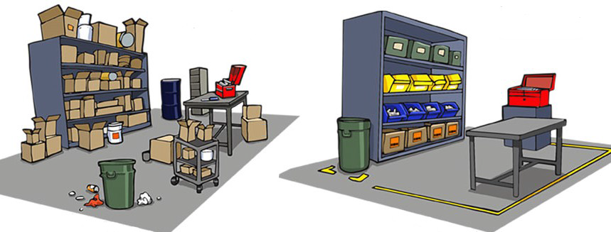
ПОЭТАПНОЕ ВНЕДРЕНИЕ СИСТЕМЫ 5С - БЕРЕЖЛИВОЕ ПРОИЗВОДСТВО

Slide 10

С1 – сортировка
Была выполнена сортировка материалов и документов. Из всех предметов, присутствующих на рабочем месте остались только необходимые, от ненужных избавились

Slide 11
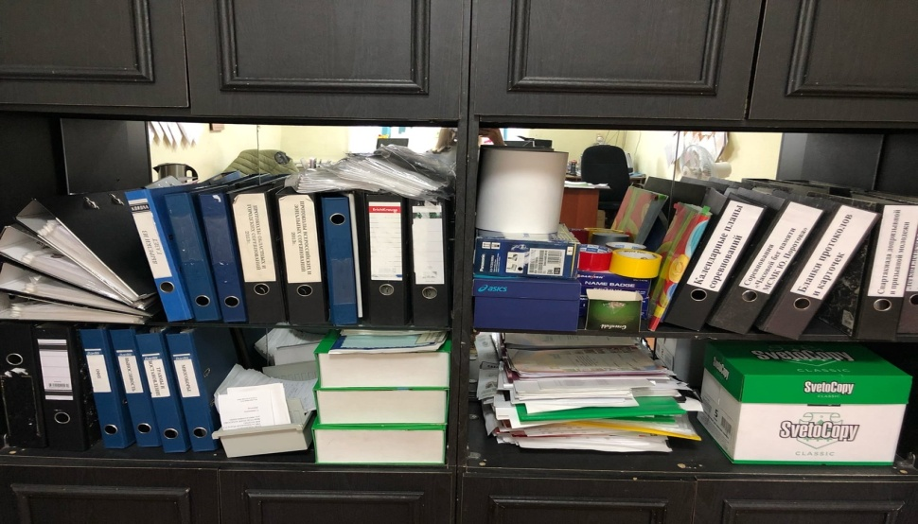
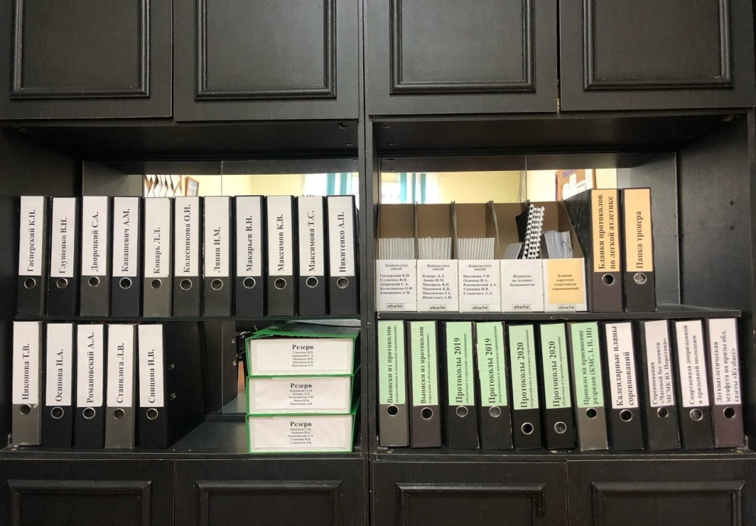
С2 – соблюдение порядка
Оставшиеся предметы расставлены по местам. Соблюдены критерии сортировки:
доступность – предмет можно легко взять и вернуть на место;
наглядность – можно быстро найти предмет на отведенном ему месте
Было
Стало

Slide 12
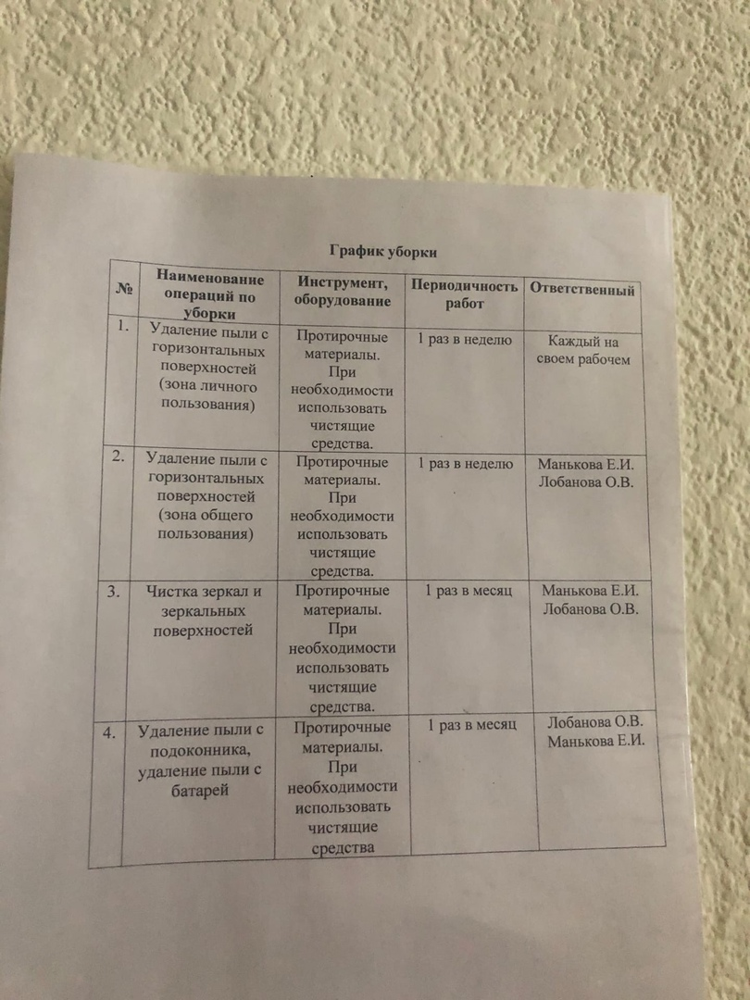
С3 – обеспечение чистоты
На третьем этапе был составлен график уборки помещения. За каждым сотрудником закрепляется зона ответственности.
Для поддержания в чистоте своего рабочего места отводится 5 минут уборки до и после рабочей смены
График уборки помещения

Slide 13
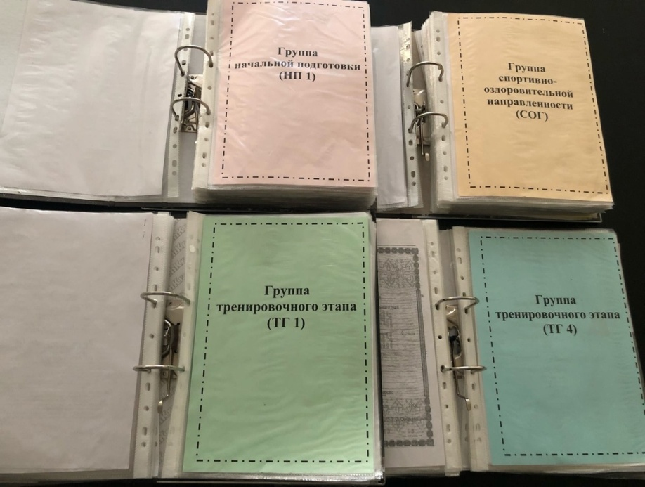
С4 – стандартизация
Визуализация – важный инструмент для создания единого стандарта. Были придуманы универсальные условные обозначения цветовых маркировок
Цветовые маркировки

Slide 14
С5 – совершенствование и развитие
Основная задача последнего этапа состоит в доведении до совершенства предыдущих четырех компонентов. Для этого необходимо:
разъяснять и пропагандировать принципы бережливого производства 5С, демонстрировать позитивные преобразования и графики улучшений;
осуществлять многоступенчатый контроль по чек-листам;
проводить мониторинг всех изменений, выявлять текущие проблемы и корректировать процесс;
подсчитывать и анализировать экономический эффект, демонстрировать его как положительный результат внедрения системы 5С бережливое производство

Slide 15
В результате внедрения проекта системы 5С бережливое производство в «МАФСУ СШОР № 7» уже на начальном этапе стоит отметить повышение производительности труда за счет сокращение времени на документооборот (исключалась потеря документов, увеличилась их доступность)

Slide 16
Спасибо за внимание !
Спасибо за внимание!

